Slide 1
LHAASO-WFCTA成像探头测试数据分析
报告人：LHAASO云南大学合作组
凌梓雄

Slide 2
提纲
背景介绍
探头子阵列(Sub-Cluster)参数测试
SiPM测试数据的处理和分析
讨论

Slide 3
背景介绍
广角切伦科夫望远镜阵列（WFCTA）是LHAASO的重要组成部分。
广角切伦科夫探测器的主要观测对象是大气切伦科夫光和大气荧光，通过像的特征来反推原初粒子的种类和能量。

Slide 4
背景介绍
WFCTA采用了硅光电倍增管（SiPM）作为光电探测器件。
硅光电倍增管成像阵列(SiPM 成像探头)是广角切伦科夫望远镜的主要组成部分之一。
为保证望远镜成像探头符合实际观测的要求，需要对所使用的全部SiPM及组装完成的探头子阵列进行性能参数测试。

Slide 5
Sub-Cluster参数测试
测试的参数包括 SiPM 电压和增益曲线、线性度、SiPM 光阴极位置响应、分辨率、不同温度下的增益、SiPM 基线监测、SiPM 温度测试等。
性能测试的目的是掌握与望远镜性能相关的几个重要性能参数是否符合设计要求
成像探头的一个子阵列(Sub-Cluster)由 16 片 SiPM 组成，SiPM 的测试需要 Sub-Cluster 的电子学系统为 SiPM 供电并读出信号，因此批量测试以 16 片 SiPM、一个 Sub-Cluster 为最小测试单元。

Slide 6
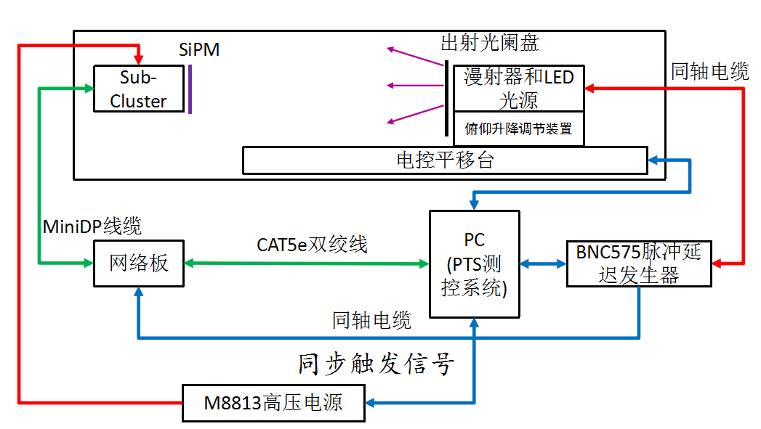
Sub-Cluster参数测试
测试系统结构

Slide 7
Sub-Cluster参数测试
电压—增益曲线测试
保持 SiPM 的输入光通量不变，供电电压从56V开始，以0.2V为间隔不断增加供电电压，并在每个电压下采集 1200 个电子学输出波形，直至电压达到61V为止。

Slide 8
Sub-Cluster参数测试
线性度测试
线性度反映了探头的输入-输出在多大程度上符合线性关系。
本测试采用等比例双脉冲法。通过改变光源盒至 SiPM 的距离和光源盒的出射光阑孔径来调节光通量。
测试时，分别采用大孔径光阑和小孔径光阑，从333mm至3333mm不断改变光源到SiPM 的距离，其间在25个距离上停留，每个距离上先后采集 LED 在高、矮脉冲驱动下 SiPM 的输出波形。

Slide 9
Sub-Cluster参数测试
信号分辨率测试
信号分辨率反映了探头在测量特定输入光信号时随机性的大小。
本测试与线性度测试同时进行，测试步骤与线性度测试相同。

Slide 10
测试指标要求
测试参数 | 检测范围 | 指标要求
SiPM 电压－增益曲线 | 所有 | 1. 绝对增益精度<5%，统计误差<1% 2. 测试电压范围：56V－61V
线性度 | 所有 | 1.≤±1% 2.测试量程：（10±5）pe －36000pe
信号分辨率 | 所有 | 1. 统计误差＜0.5% 2.测试量程：（10±5）pe －36000pe

Slide 11
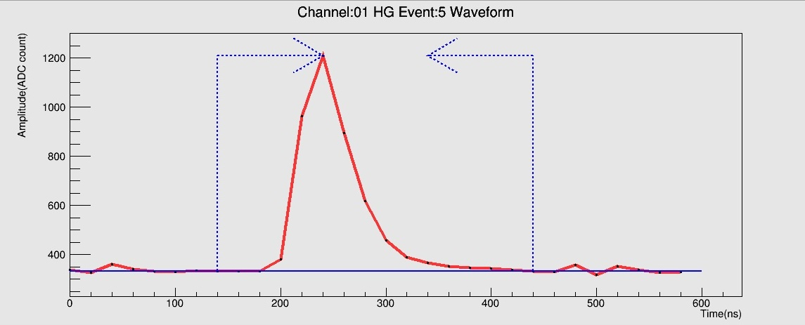
数据处理
数据来源：通过上述测试过程中采集到的输出波形，从波形原始数据可以得到SiPM产生的光电子数，通过编写程序处理所得测试数据，表征性能参数的测试结果。

Slide 12
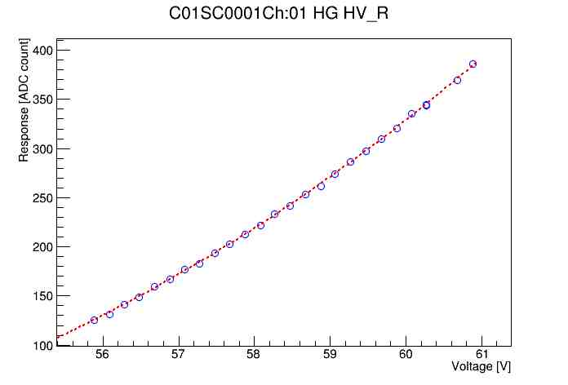
数据处理
电压—响应曲线
测试完成后，首先用四次多项式
对电压和脉冲面积进行拟合；
然后根据拟合曲线
和滨松给出的 1.1e6增益工作电压
计算 8.0e5 增益工作电压。

Slide 13
数据处理
非线性度
当 SiPM 及其后续电子学通道工作在线性区时，高、矮脉冲面积的比值应为常数c。现测得某个点的上述比值变为c_{i} ，则该点的非线性度为：
由此给出每个通道的pe数－非线性度曲线图

Slide 14
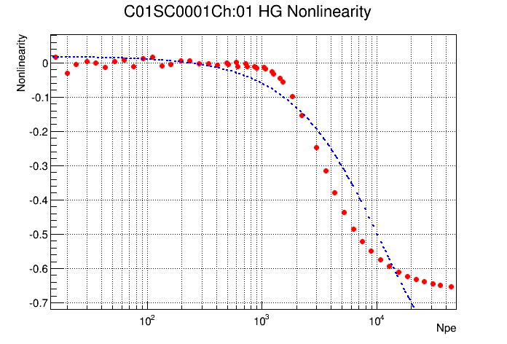
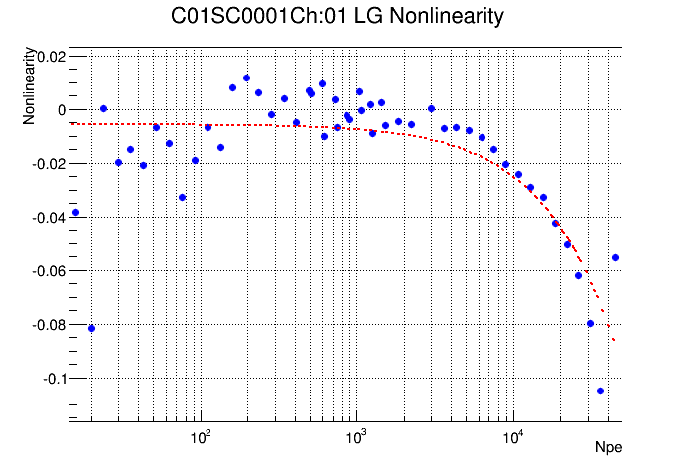
数据处理
固有非线性度dev=(a*Nt*(1-exp(-b*Npe/Nt))/Npe)-1

Slide 15
数据处理
信号分辨率
通过测试采集到的输出波形，可以算得脉冲面积均值Mean以及均方根值σ，从而信号分辨率为：
然后可以表示出每个通道的pe数－信号分辨率曲线图

Slide 16
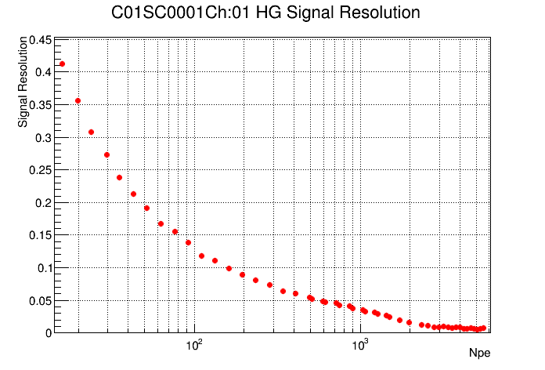
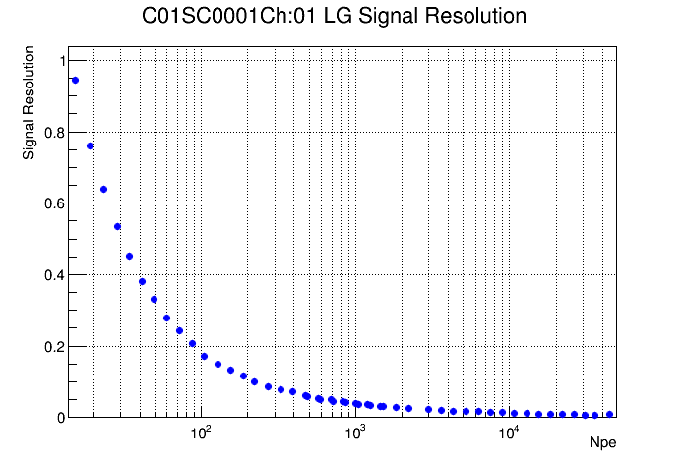
数据处理

Slide 17
测试数据的分析
通过对SiPM的测试数据进行直方图统计，可以检查是否存在不符合性能参数要求的SiPM
8.0e5工作电压分布统计
13pe附近信号分辨率统计
32000pe非线性度统计

Slide 18
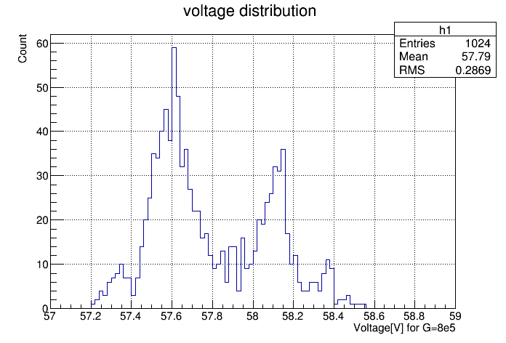
测试数据的分析

Slide 19
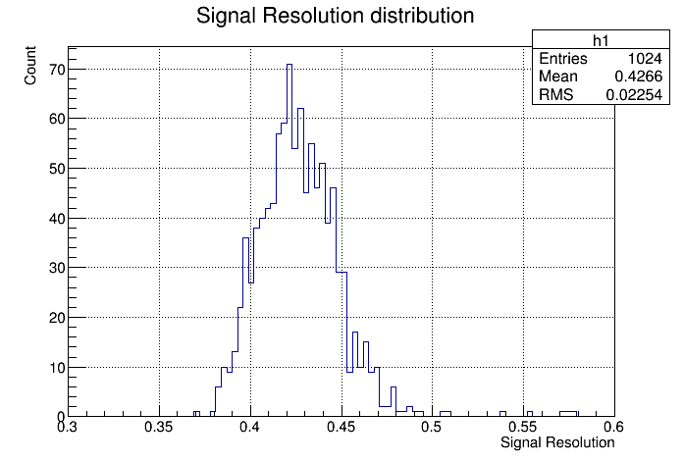
测试数据的分析

Slide 20
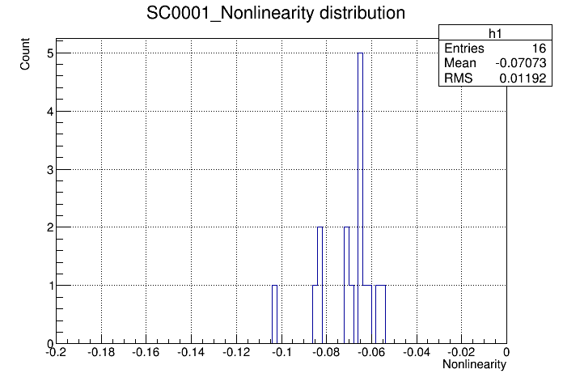
测试数据的分析
其中一个sub-cluster在32000pe处的非线性度分布

Slide 21
讨论
——由测试数据的处理来较为直观的判断单通道在给定光通量时线性度和信号分辨率是否符合性能要求。
——通过对测试数据的分布统计，可以检查并定位不符合要求的SiPM通道，对该子阵列进行重测或进一步的查找问题原因。
另外，通过数据分布统计可以了解测试系统中存在的问题以及SiPM的整体性质。

